Slide 1
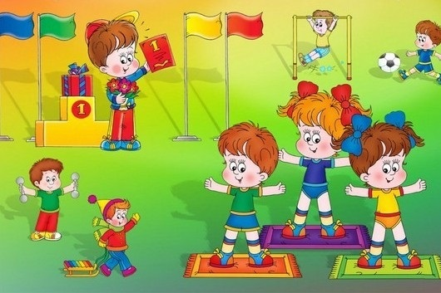
МДОУДС «Колосок»
Спортивный уголок младшей разновозрастной группы
Воспитатель Дрельская Н.Н.

Slide 2
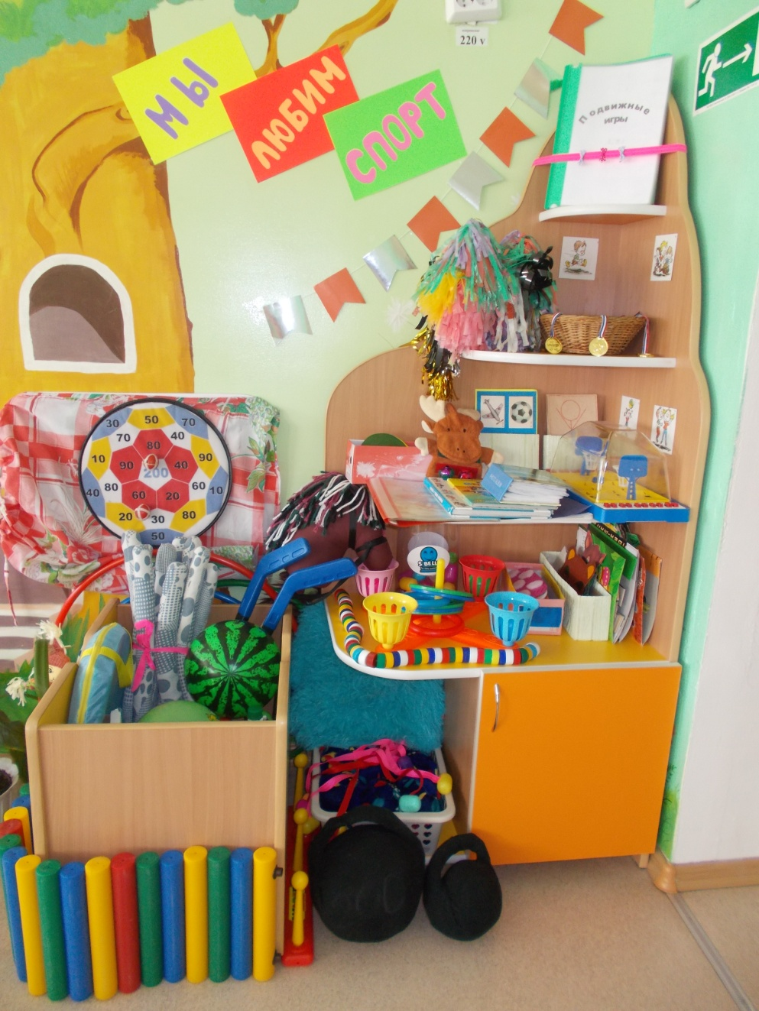
Чтобы сильным быть и ловким, В группе создан уголок…
Для физической культуры, Чтоб была мускулатура.
Чтобы дети не болели Чтобы щёчки их алели. И все дети увлеченье Подберут здесь без сомненья!

Slide 3
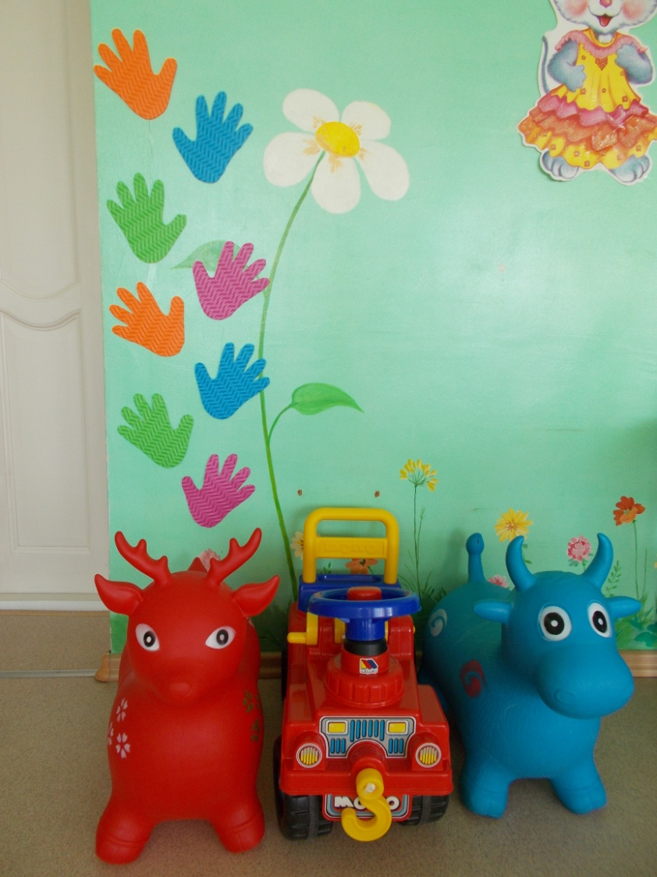
Основная задача: научить детей самостоятельной двигательной активности и правильному использованию физкультурного оборудования.

Slide 4
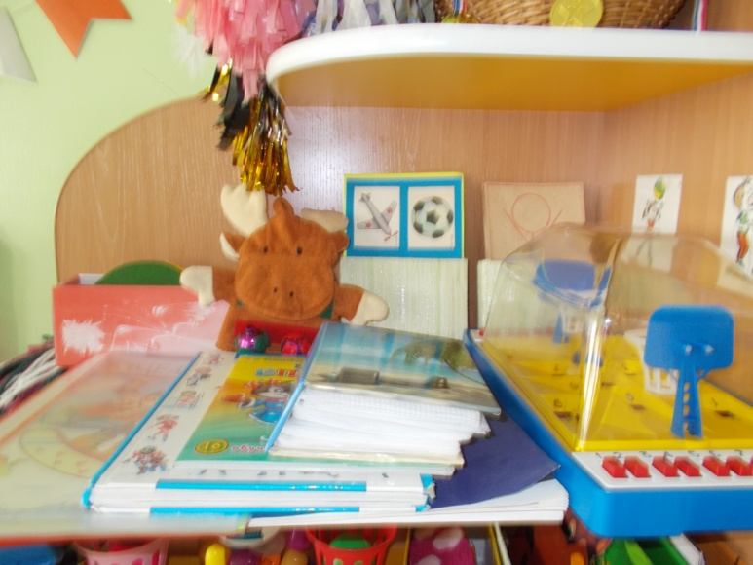
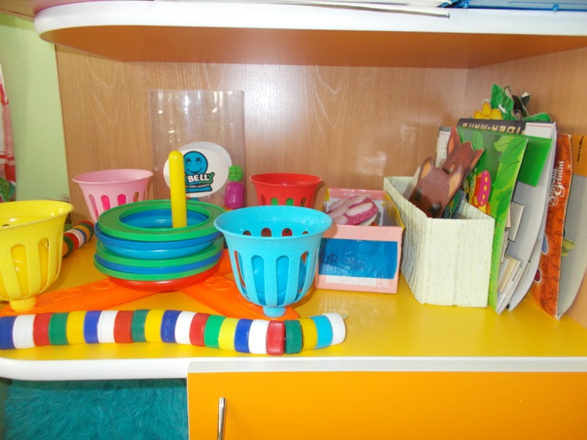
При устройстве уголка, подборе оборудования использовались принципы ФГОС – все оборудование трансформируемое, многофункциональное, доступное, безопасное, его можно использовать в любом виде деятельности.
Спортивный материал используется для проведения утренней гимнастики, физкультурных праздников и развлечений, физкультурных занятий, в самостоятельной игровой деятельности.

Slide 5
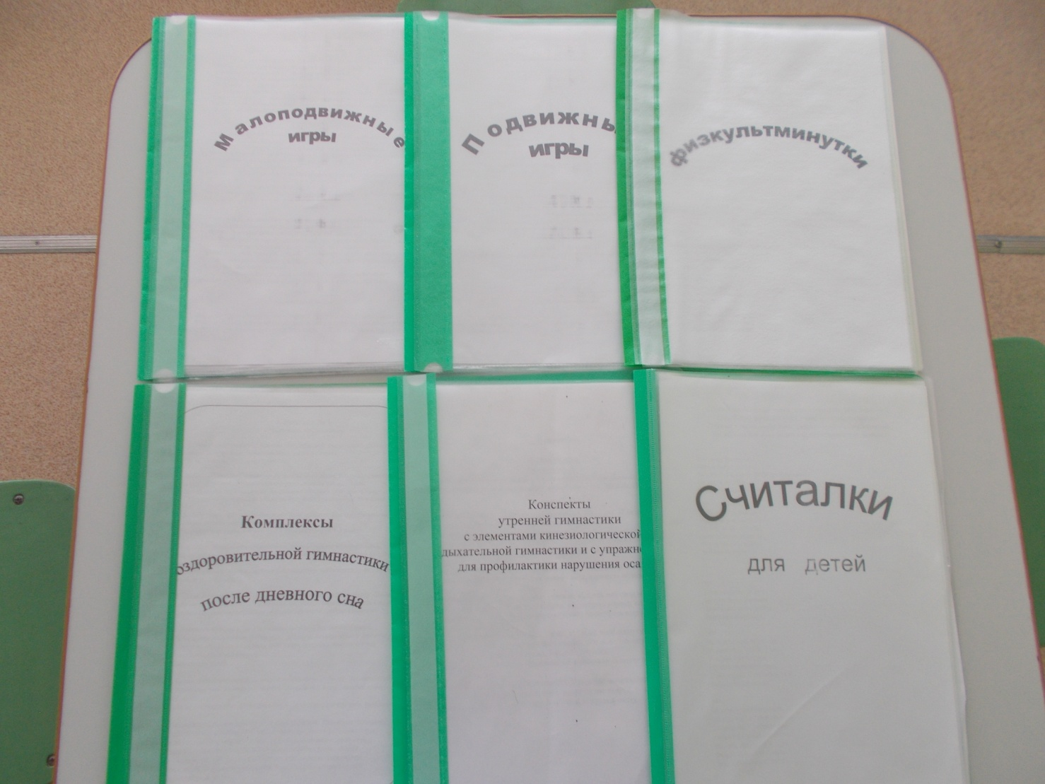
Для удобства в работе созданы картотеки подвижных игр, малоподвижных игр, утренней гимнастики, гимнастики после сна, физкультминуток, считалок.

Slide 6
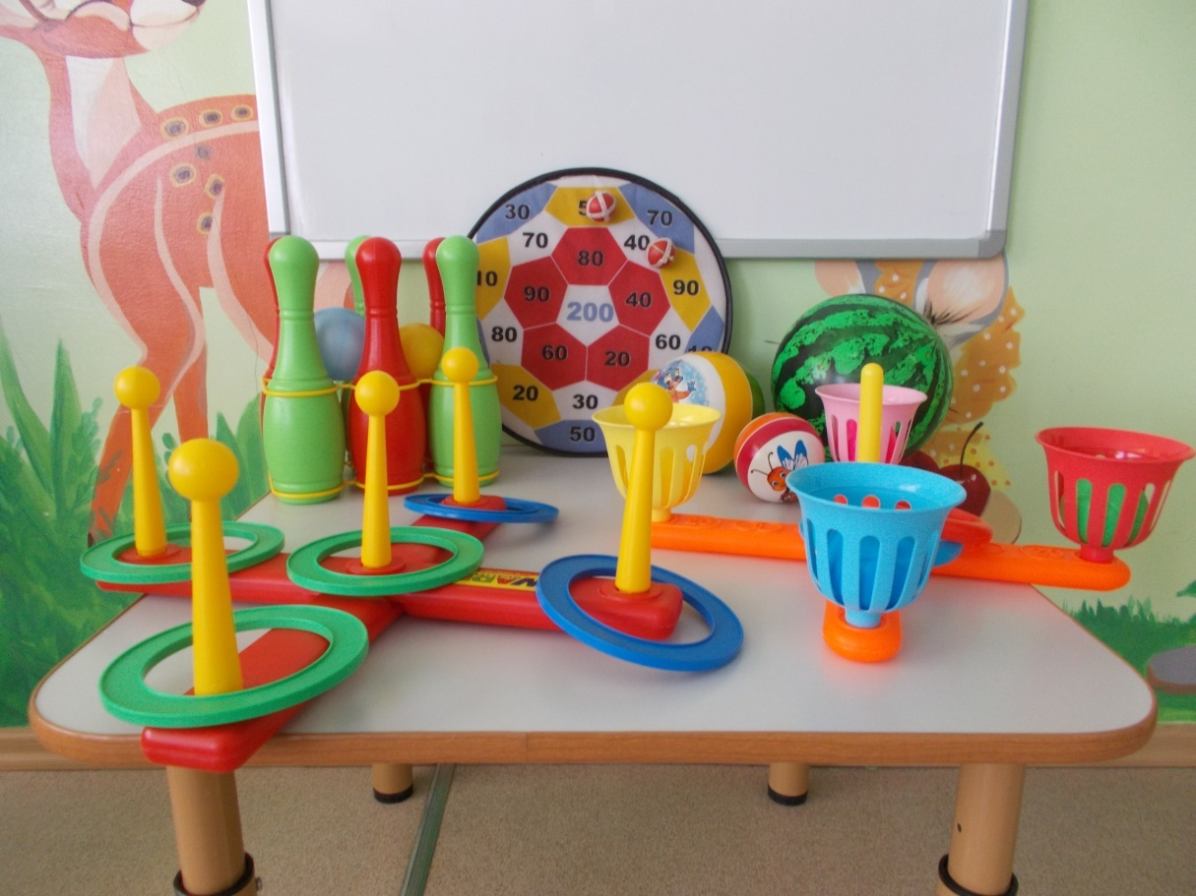
В «Дартс» умеем мы играть
Точно мячик в цель кидать.
Тренировки каждый день!
Заниматься нам не лень.
Для игр и упражнений с бросанием, ловлей, метанием используются мячи разного диаметра,мешочки с песком, кольцебросы, мешочки с песком, корзины для игр с бросанием, мишень для метания, дартс с мячиками на липучках, кегли.

Slide 7
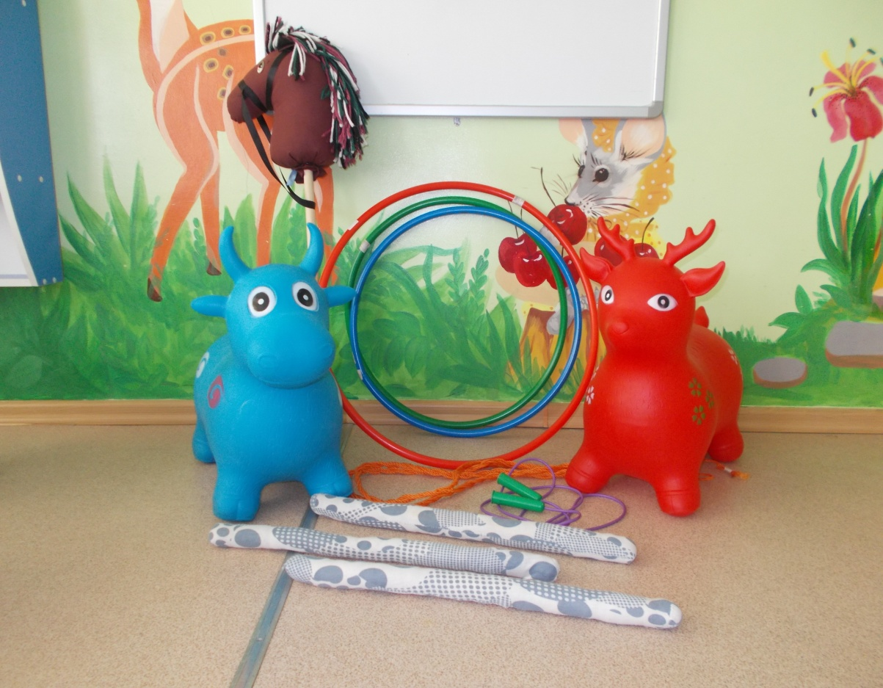
В руки мы возьмём скакалку
Обруч, кубик или палку.
Все движения разучим
Станем крепче мы и лучше!
Для игр с прыжками используются скакалки, обручи, бусы.

Slide 8
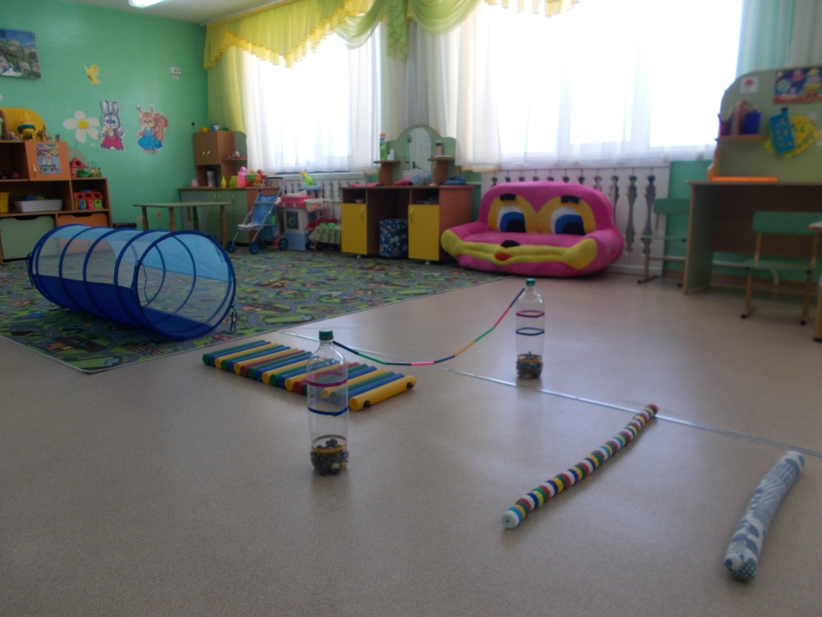
Очень любят дети «Полосу препятствий»
Болеть мне некогда, друзья,
Препятствия преодолеваю я.
И очень я собою горд,
Что дарит мне здоровье спорт.

Slide 9
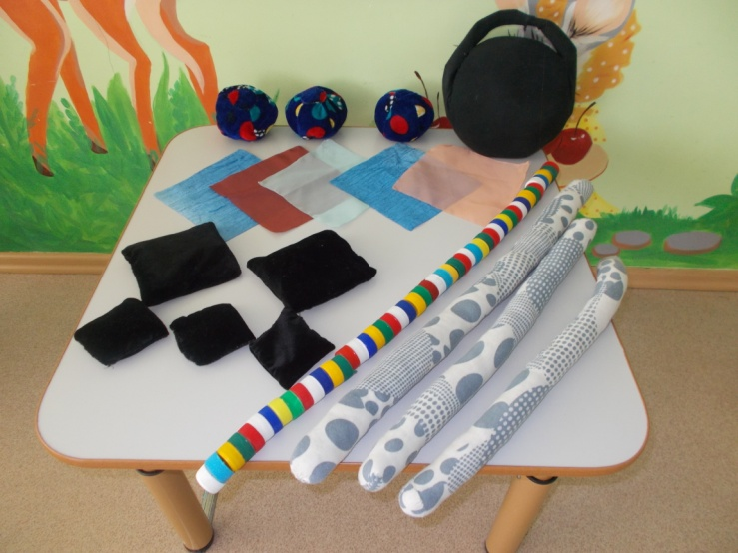
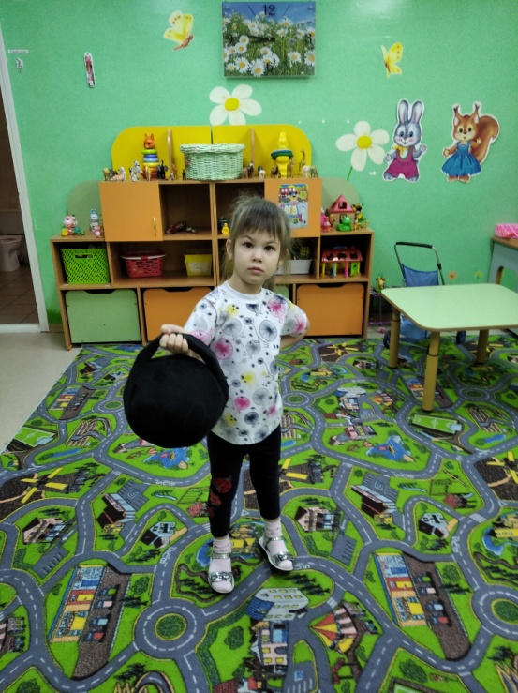
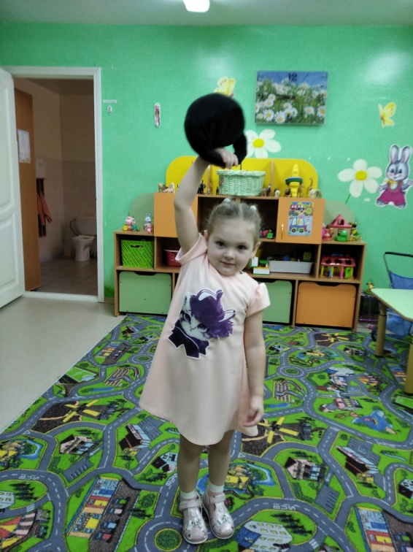
Палочки, платочки могут
Гибкость нам развить немного.
Будем чаще наклоняться,
Приседать и нагибаться.
Чтоб рука была тверда,
Мышцы были крепки,
Гири будем поднимать,
силу в ручках развивать.
Для выполнения общеразвивающих упражнений используются платочки, кубики, мягкие палочки.

Slide 10
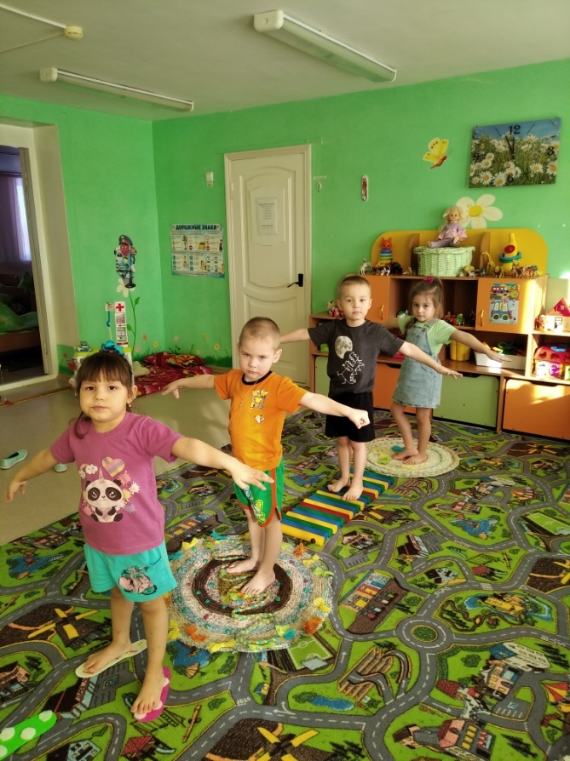
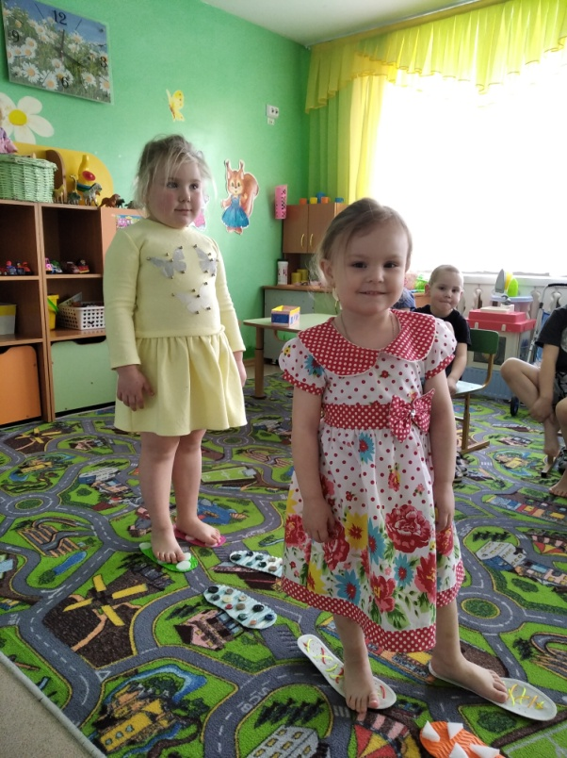
Много ковриков у нас!
Заниматься просто класс!
Тренируем стопы ног,
Чтобы каждый был здоров!
Для укрепления мышц стопы и профилактики плоскостопия применяются массажные коврики, следочки.

Slide 11
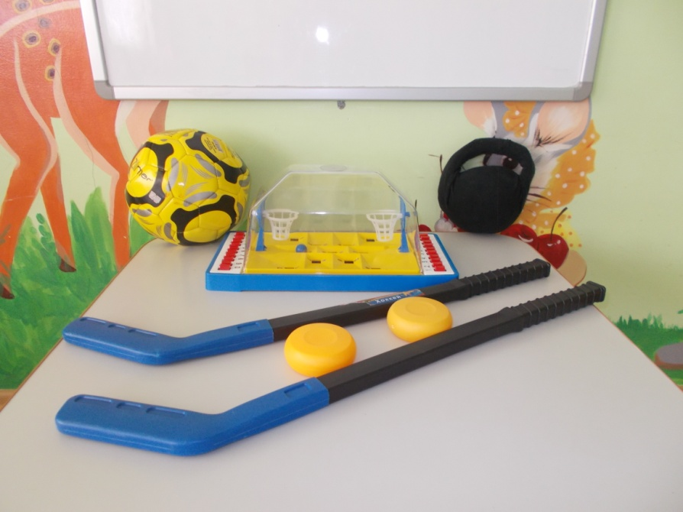
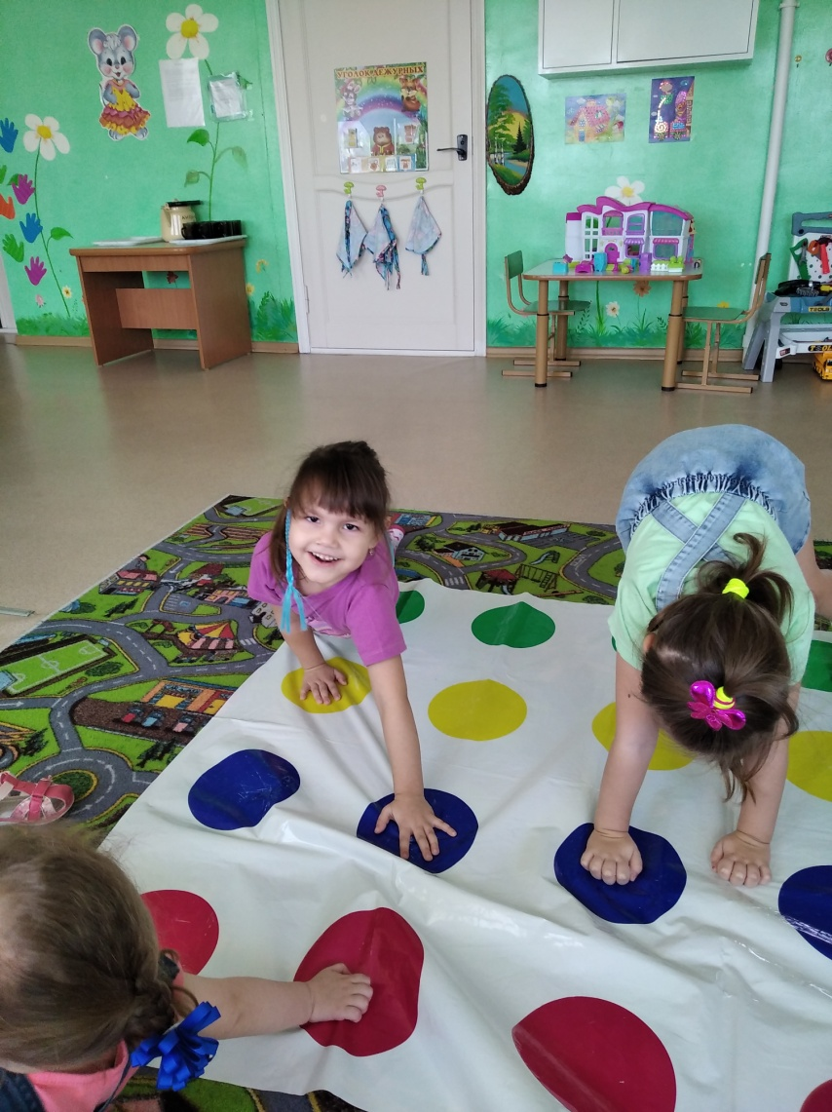
Атрибуты для спортивных игр
В спортивные игры любим играть,
мяч в ворота забивать.
Но есть среди них одна –
Твистер - любимая наша игра!

Slide 12
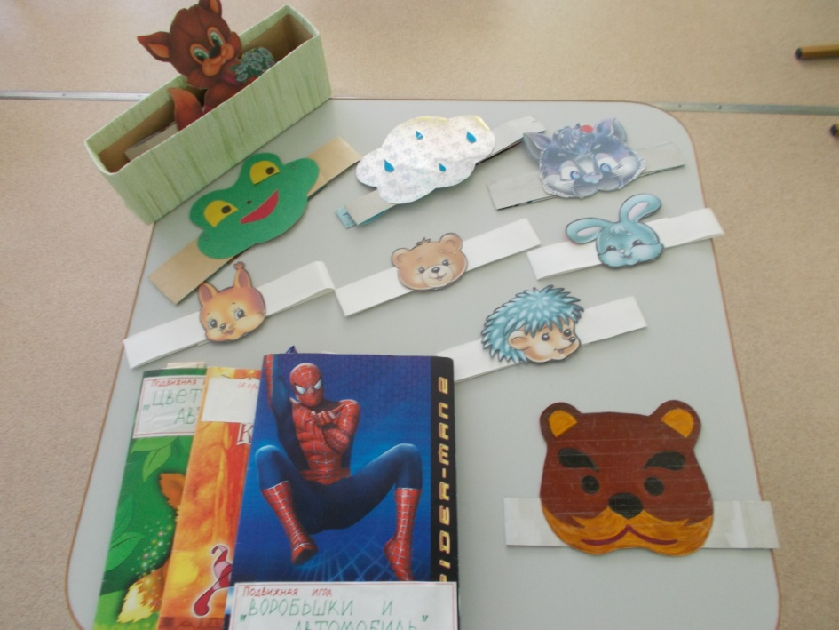
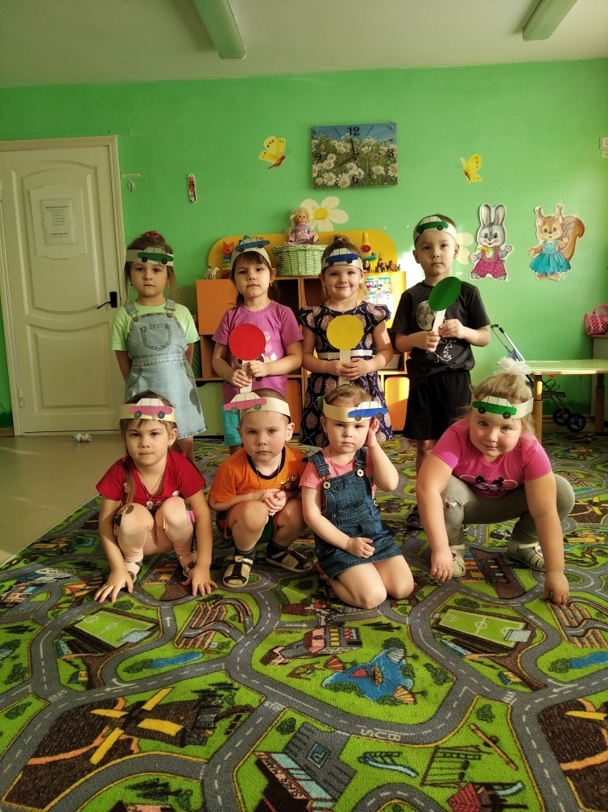
Для подвижных игр собрана целая коллекция масок, шапочек
Много игр есть у нас
Не расскажешь и за час.
А играем мы в «Ловишку»,
В «Светофор» и даже в «Мишку»,
Маски в этом помогают,
Нас в зверюшек превращают.

Slide 13
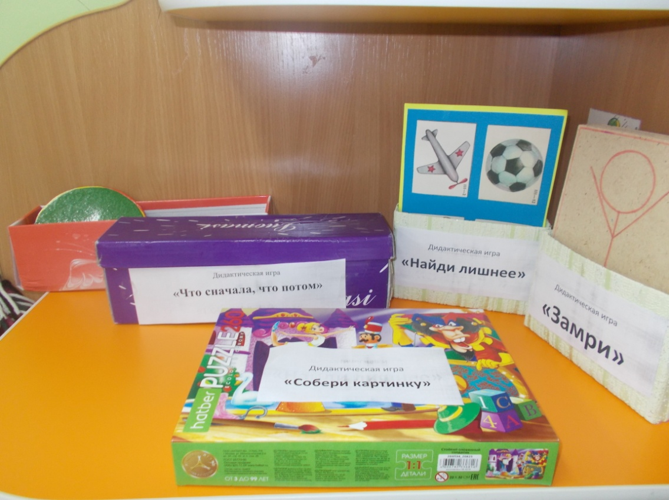
Дидактические игры о спорте: настольно-печатные игры, лото, домино, разрезные картинки, пазлы, игры с фишками.
А ещё чтоб много знать,
Картинки разрезные можно собрать.
И в игры настольные поиграть.

Slide 14
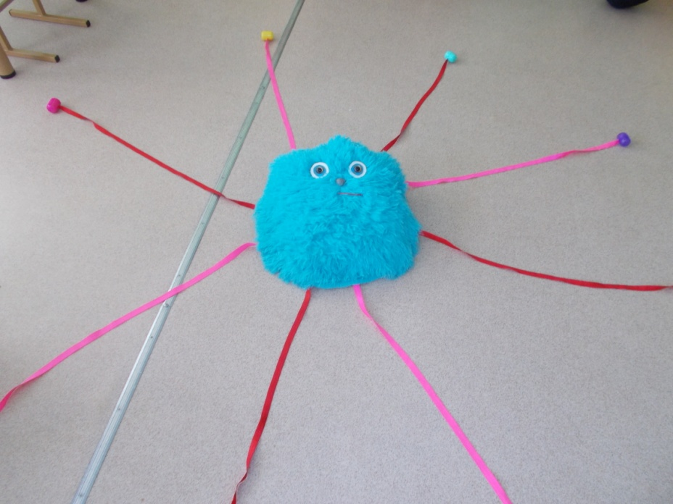
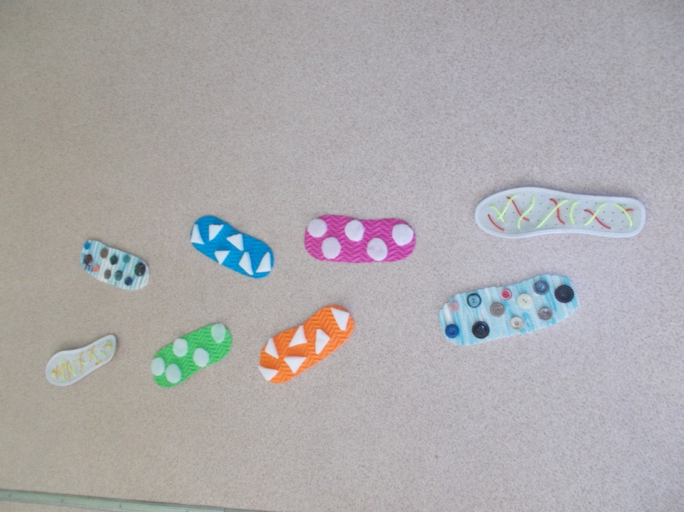
В спортивном уголке есть как фабричное оборудование, так и нестандартное, изготовленное воспитателями и детьми.
Наш веселый осьминог
Он имеет много ног.
Можешь ты по ним шагать,
Можешь перепрыгивать.
А чтоб ручки развивать –
их в клубочки закатать.
Чтоб плоскостопием нам не страдать,
Можем по разным следам мы шагать.

Slide 15
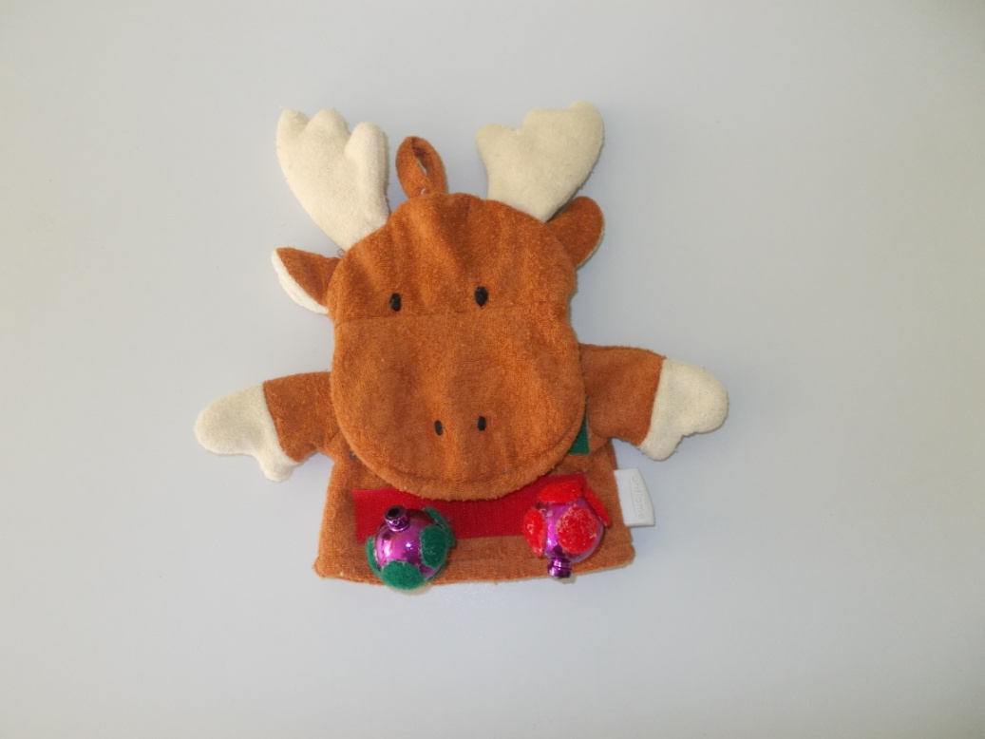
А для утренней зарядки
Есть у нас мячи и палки.
Есть флажки , платочки ,
Гири и мешочки .
Всё что хочешь, отыщи,
Поиграешь от души.
Чтобы меткими нам стать
Будем шарики кидать –
Глазомер свой развивать
Мишень «Лось» изготовили из мочалки, новогодних шариков и липучек.

Slide 16
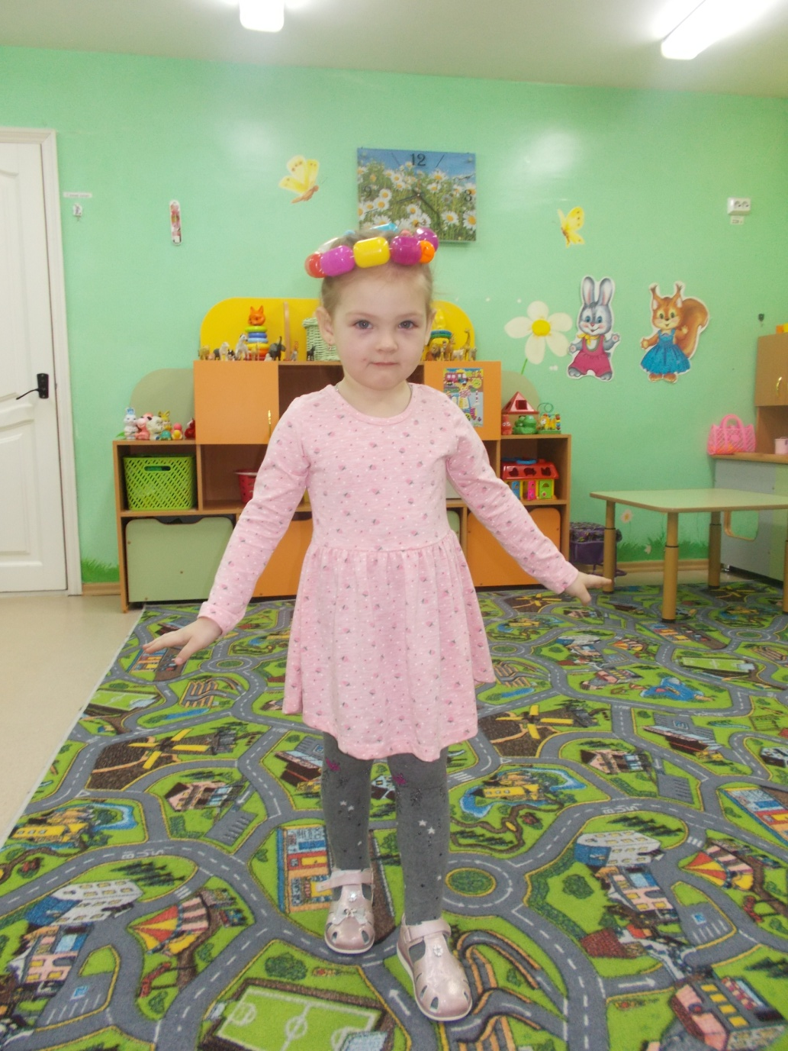
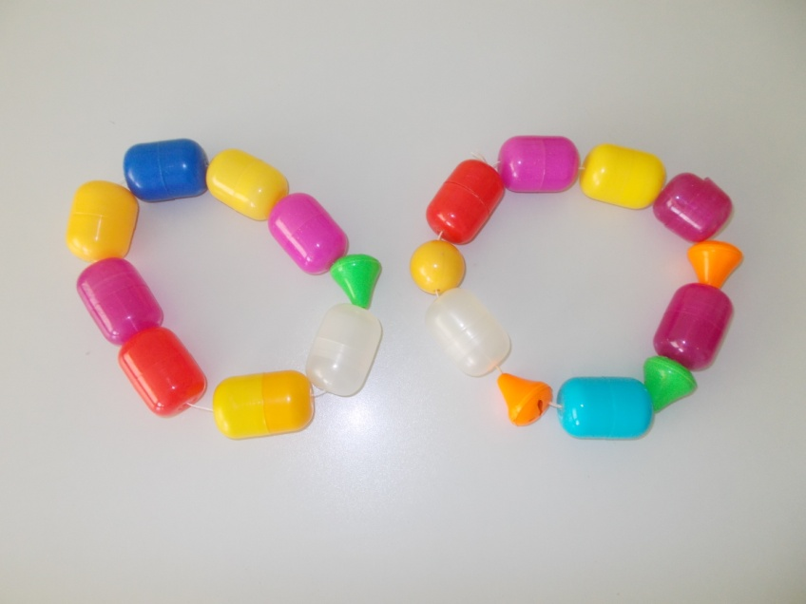
Наши девочки - принцессы,
Спинки выпрямляют,
Осанку выправляют

Slide 17
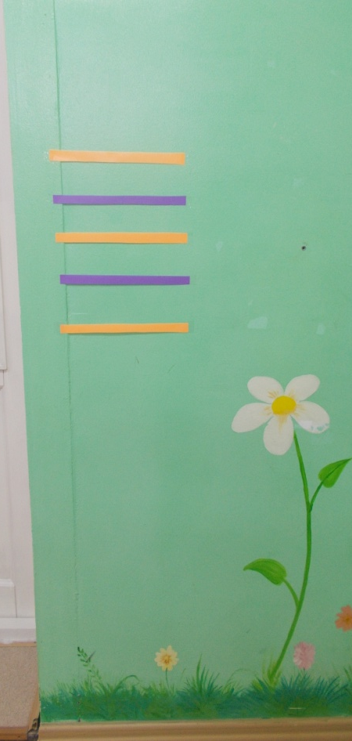
«Тихий тренажер» — на стене наклеены силуэты детских ладошек, полоски для подпрыгивания.
На стене висят ладошки,
Наши маленькие крошки.
Свысока на нас глядят
Нам достать до них велят.

Slide 18
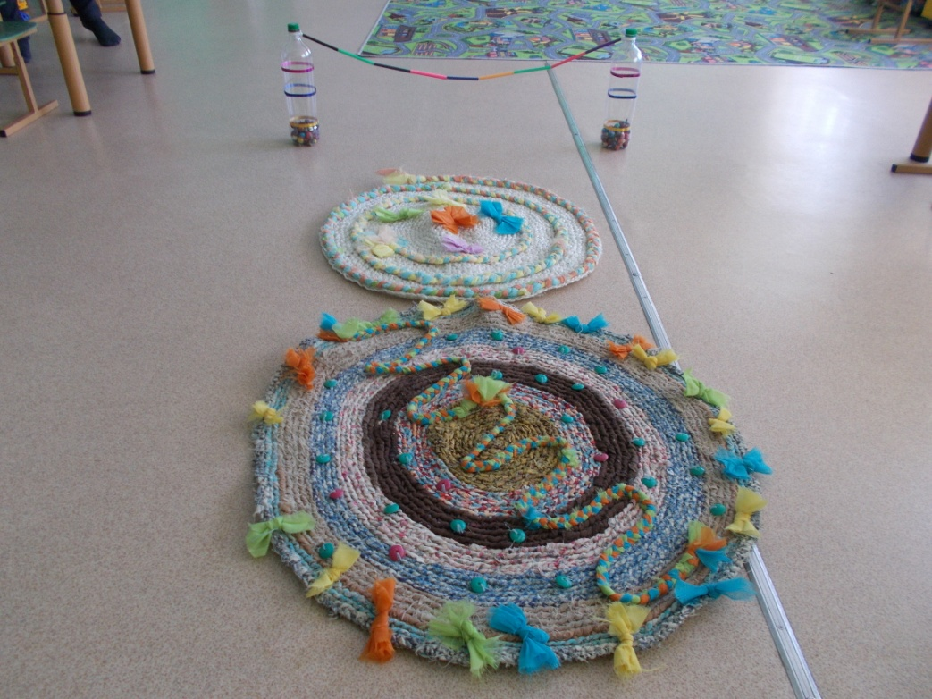
Нестандартное оборудование, изготовленное родителями и детьми.
Много ковриков у нас!
Заниматься просто класс!
Тренируем стопы ног,
Чтобы каждый был здоров!

Slide 19
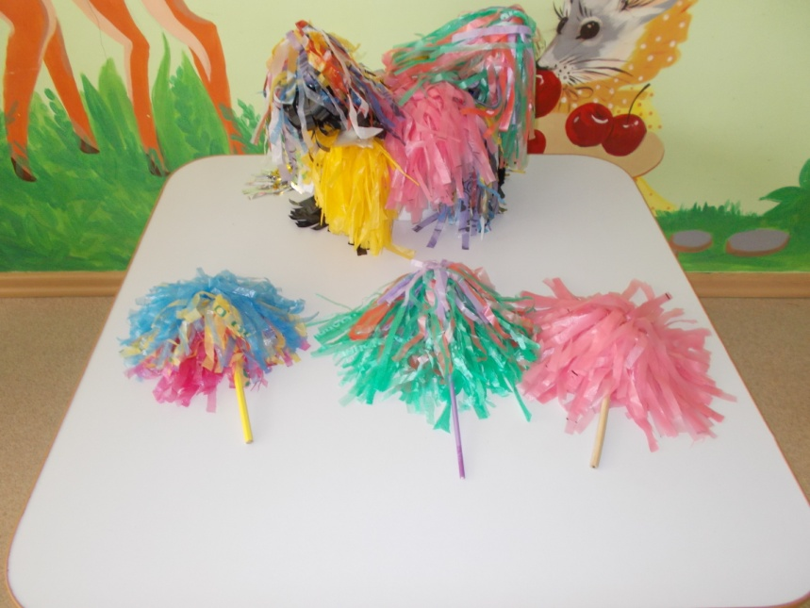
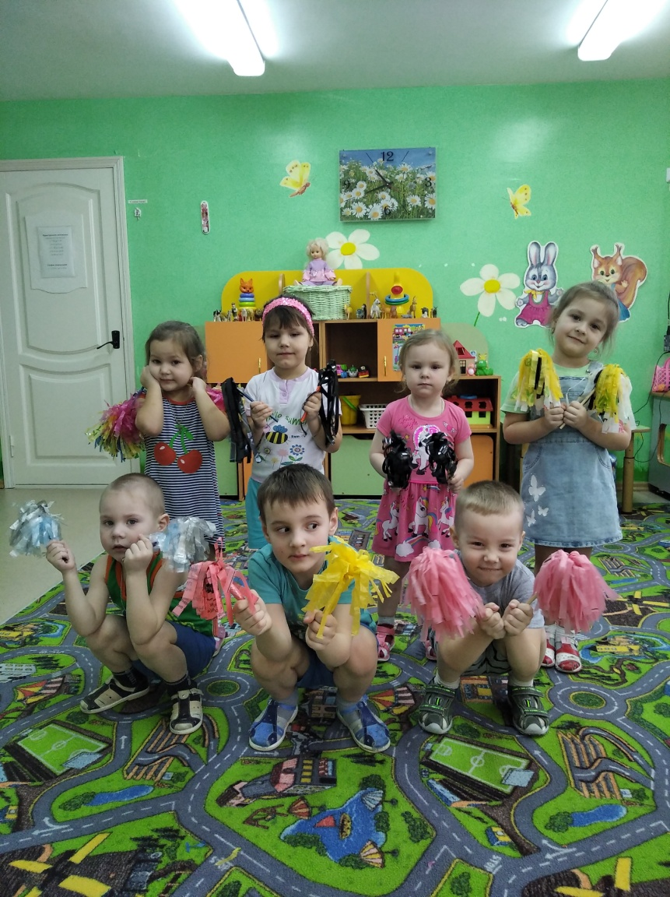
С мамой сделали мы сами
Султанчики своими руками.
Султанчики хороши,
Постарались от души.

Slide 20
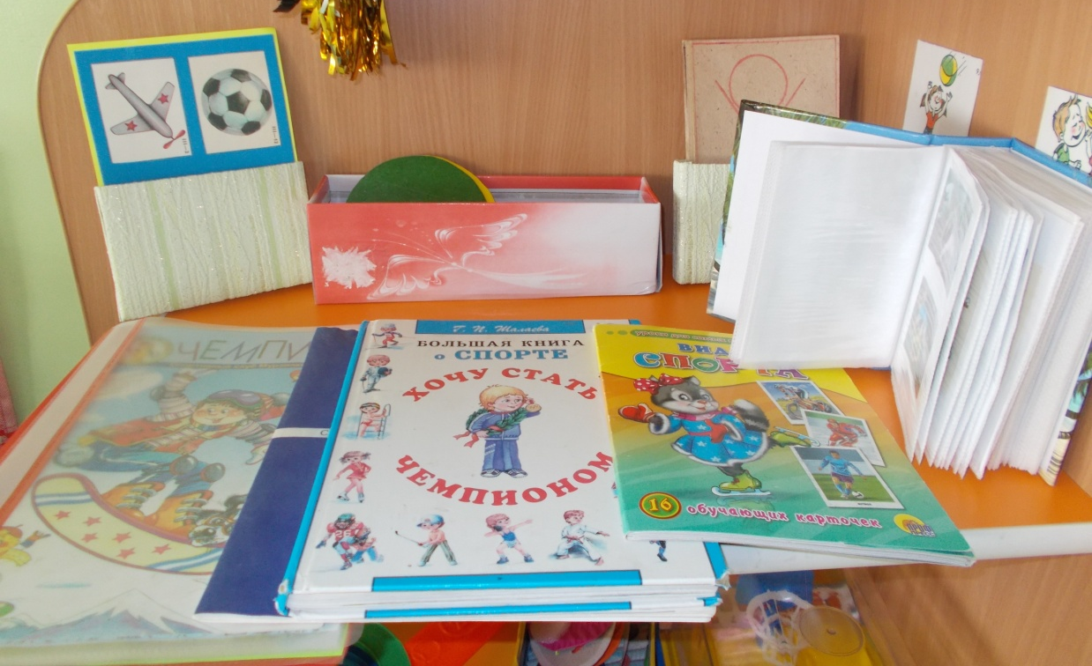
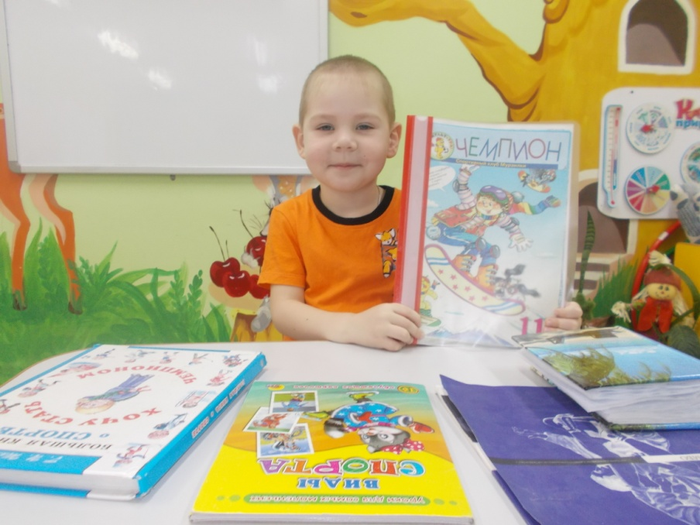
Для ознакомления детей с разными видами спорта
есть фотоальбом, энциклопедия, подобраны иллюстрации.
Вместе с детьми сделали альбом «Чемпион» , где собраны вырезки из журналов, газет.

Slide 21
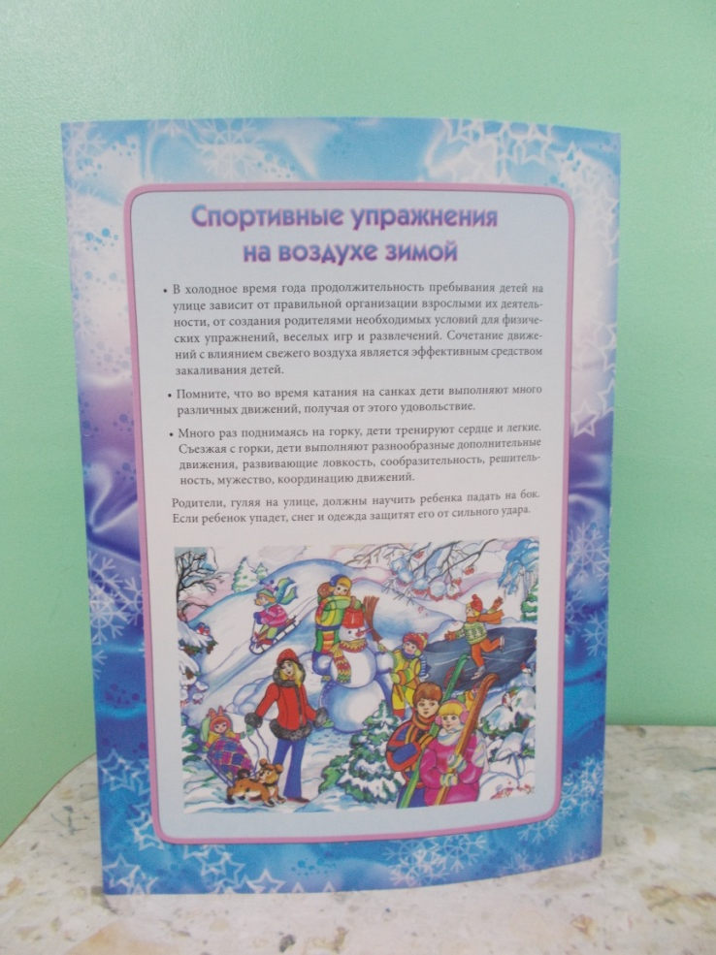
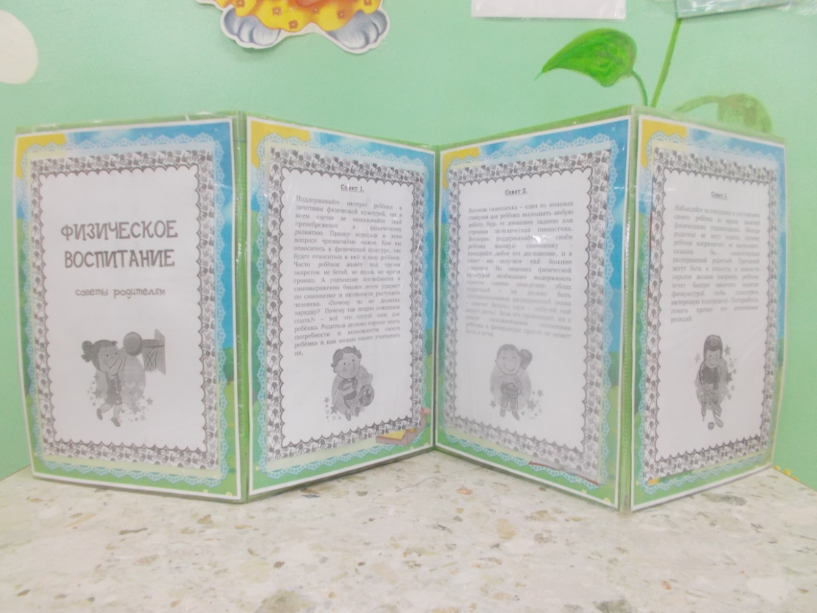
Большое внимание уделяется пропаганде здорового образа жизни среди родителей

Slide 22
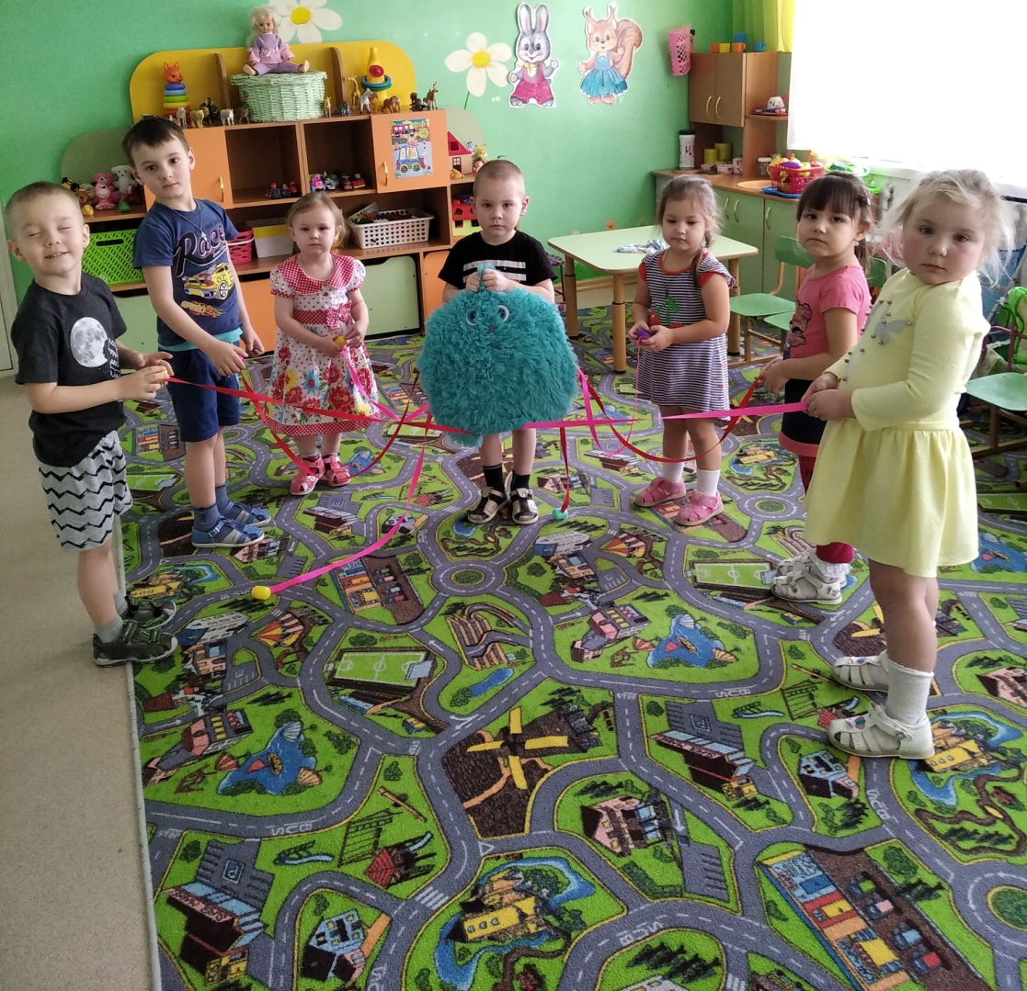
Уголок у нас хорош, Право лучше не найдёшь. Всё что хочешь для детей Для игры и для затей.

Slide 23
Спасибо за внимание!

